Slide 1
사고저항성 핵연료가 반영된 원전 안전해석을 위한 규제검증코드 개선안 설계 < Design of improvement of regulatory confirmatory code for safety analysis of nuclear power plants with accident tolerant fuel >
September. 15~16, 2021
Hyunjoon Jeong*, Taewan Kim†
Department of Safety Engineering
Incheon National University, Incheon, South Korea

Slide 2
목차
연구배경
연구목표 및 내용
국내 개발 ATF의 특징
ATF 특성 반영을 위한 물리적 모델

Slide 3
연구배경
연구 배경
후쿠시마 원자력발전소 사고이후 원전의 안전성 향상을 위한 많은 연구가 수행
기존 핵연료의 취약점을 개선한 사고저항성 핵연료 (Accident Tolerant Fuel, ATF) 개발
사고 시 고온 증기조건에서 Metal-Water Reaction의 산화 발열반응이 작음
냉각기능 상실 환경에서도 수소의 발생량을 억제
핵분열 생성물의 외부유출을 최소화
ATF를 통해 원전의 안전성을 향상시킬 수 있음
ATF는 2022년 가동원전에 시범연료봉으로 장전 예정, 후속 인허가 심사 예정
ATF는 기존 핵연료와는 물리적 특성이 다름 (Pellet, Cladding의 구성이 다름)
→ 따라서 이를 평가하기 위한 규제검증 평가체계의 개발이 요구
→ 특히, ATF의 물리적 특성을 반영할 수 있도록 규제검증용 코드의 개선이 요구
➔ 사고 시 ATF가 장전된 노심의 안전성을 합리적으로 평가

Slide 4
연구목표 및 내용
연구개발 목표
사고저항성 핵연료 반영을 위한 열수력 규제검증코드 개선안 설계
연구개발 내용
기존 핵연료 대비 ATF의 특성 파악
ATF 특성 반영을 위한 물리적 모델 도출
도출된 모델의 개선안 설계
➔ 본 논문에서는 물리적 모델 도출까지의 내용을 소개

Slide 5
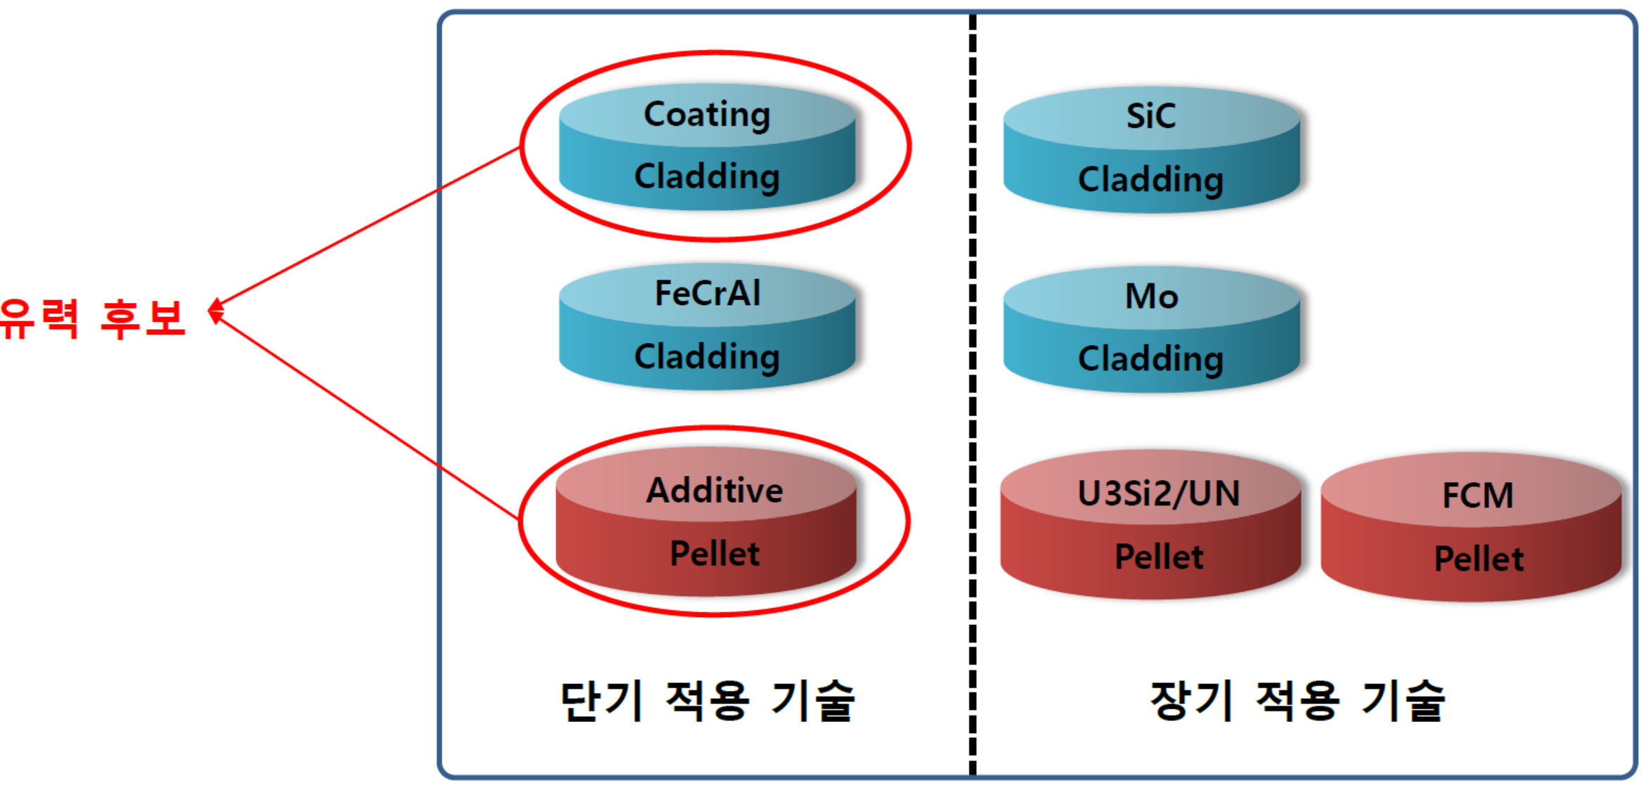
국내 개발 ATF의 특징
국내 사고저항성 핵연료 유력 후보

Slide 6
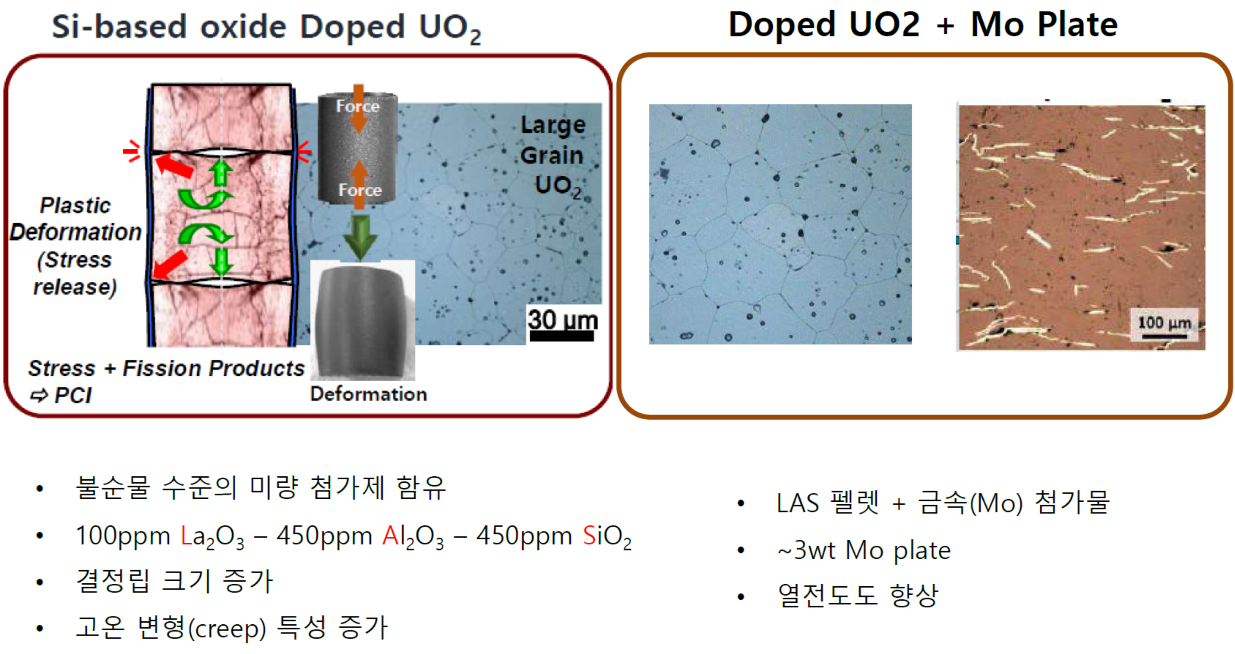
국내 개발 ATF의 특징
기본 구성
첨가제 함유 성능향상 소결체
양용식, 안전해석심포지엄 (2021)

Slide 7
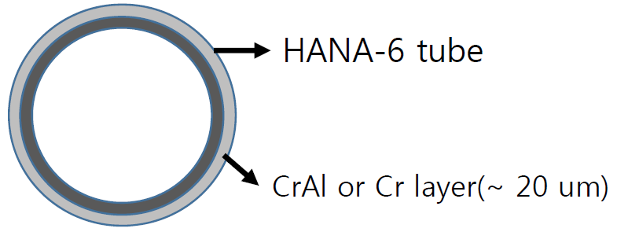
국내 개발 ATF의 특징
기본 구성
피복관
HANA-6 피복관 기준
외부에 CrAl 또는 Cr 코팅 (~ 20 um)
➔ 사고 시 Zr과 증기의 직접 접촉 최소화
정상조건 시, 산화저항성 향상 + 기계 물성은 유사

Slide 8
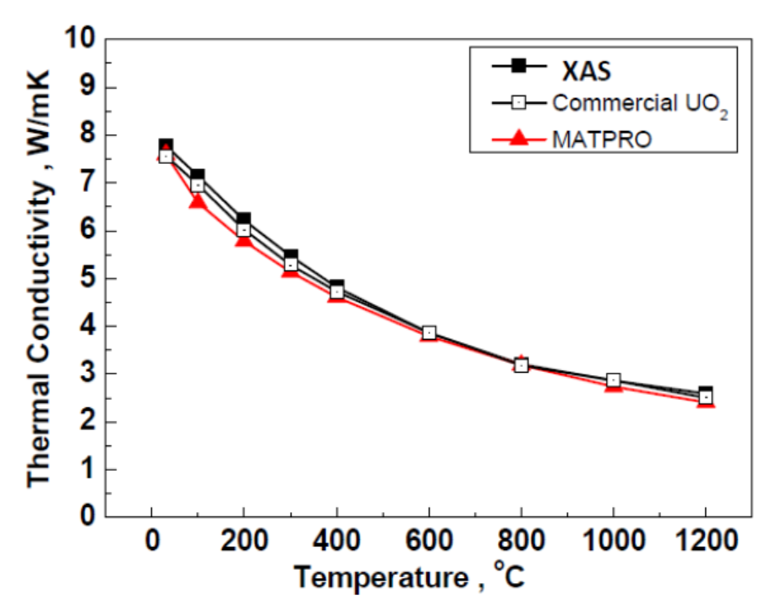
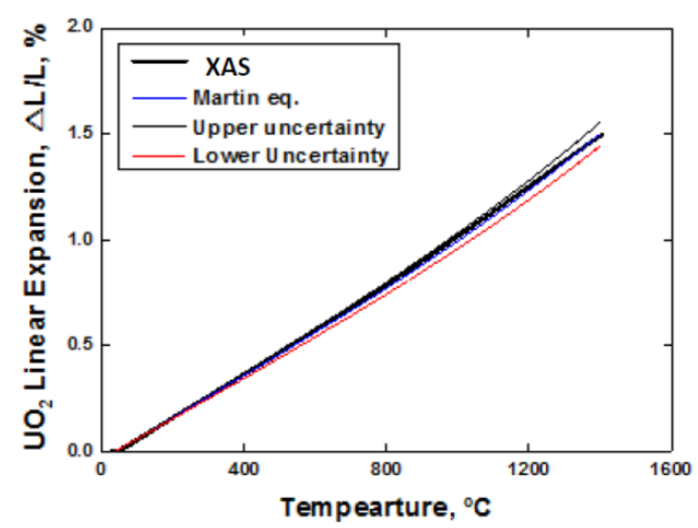
ATF 특성 반영을 위한 물리적 모델
소결체 모델
LAS 소결체
불순물 수준 이하의 첨가제 함유로 인하여 물성 등의 변화는 미미할 것으로 예상됨
기존 핵연료 모델의 사용이 가능할 것으로 판단

Slide 9
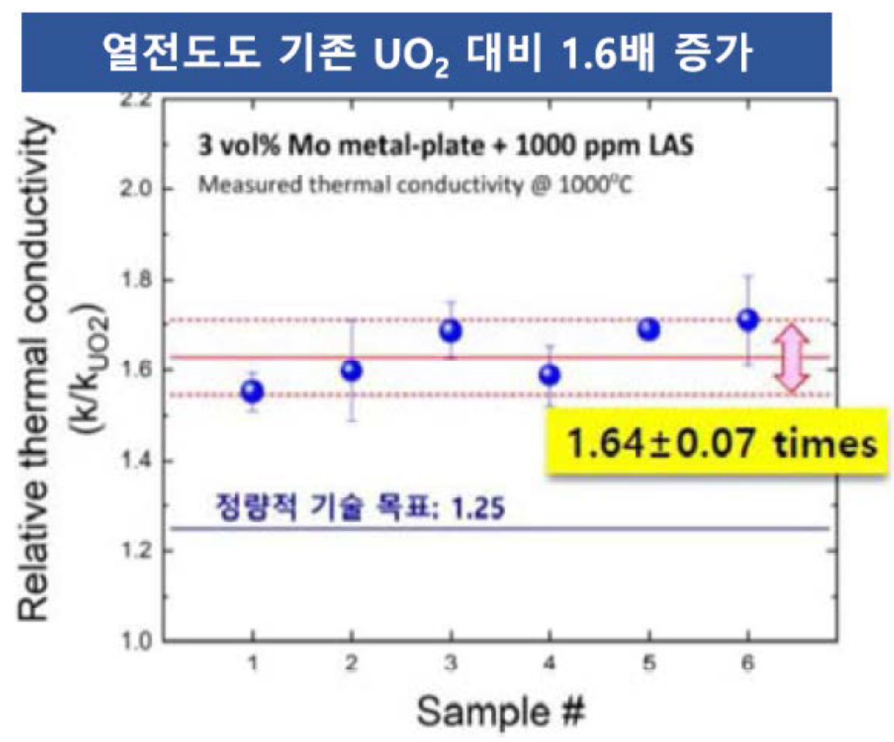
ATF 특성 반영을 위한 물리적 모델
소결체 모델
Mo Plate 함유 소결체
열물성 관련 모델의 개선이 필요
주요 고려 인자
열전도도, Mo plate 용융 온도, 소결체 밀도 및 비열, Mo 함유에 따른 노심 반응도 변화
장훈, 안전해석심포지엄 (2020)

Slide 10
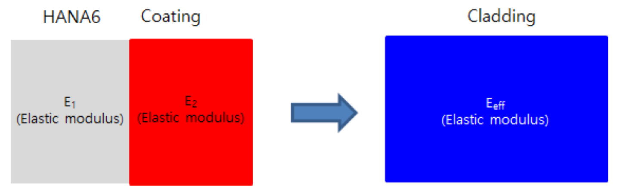
ATF 특성 반영을 위한 물리적 모델
피복관 모델
균질 모델
코팅층의 두께가 매우 얇아 균질 모델을 적용할 수 있음
유효 물성 개념 도입
기계적 거동 해석에 적용

Slide 11
ATF 특성 반영을 위한 물리적 모델
피복관 모델
비균질 모델
일부 물성의 경우, 정확한 특성 반영을 위하여 비균질 모델로 구성할 필요가 있음
용융온도, 고온산화, 부식, 방사율 등
균질모델과의 일관성 확보 필요
다층구조 모델(안)
 | 열해석 | 기계해석(다층) | 기계해석(단층)
Inner ZrO2 layer | O | △ | X
Zr alloy layer | O | O | O
Cr/CrAl coating layer | O | O
Cr oxide layer | O | X | X
Crud layer | O | X | X

Slide 12
ATF 특성 반영을 위한 물리적 모델
규제검증코드 모델
핵연료 관련 모델
고온 산화 모델 : Cr 층의 산화 특성 반영
노심 동특성 인자 : Mo Plate 첨가에 따른 소결체 반응도 변화 반영
Dynamic Gap Conductance 모델 : 기계 거동 모델 반영
Rupture Criteria 및 물성 모델 : 기존 모델 대체
열수력 모델
핵연료의 기계적 거동에 따른 외경 변화 반영
ATF 모델에 수반되는 신규 불확실도 인자 반영
최적 안전해석 방법론과의 연계
변수 Dialing을 통한 입력 수준에서의 반영 필요

Slide 13
Q & A
Thank you for attention

